Slide 1
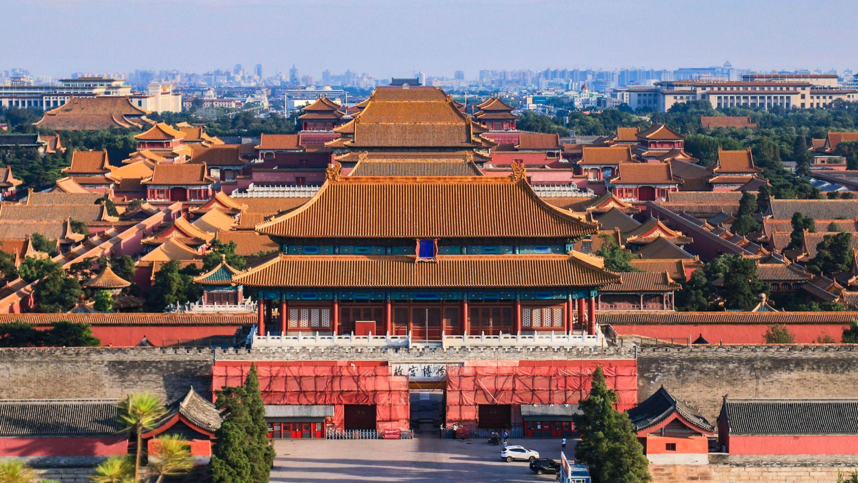
Con biết gì về công trình này?

Slide 2



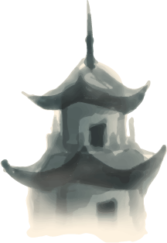



Bài 4: Trung Quốc từ thế kỉ VII đến giữa thế kỉ XIX
Lịch sử 7 - Học kì I - Năm học 2025-2026

Slide 3





01
Tiến trình phát triển của lịch sử Trung Quốc từ thế kỉ VII đến giữa thế kỉ XIX

Slide 4
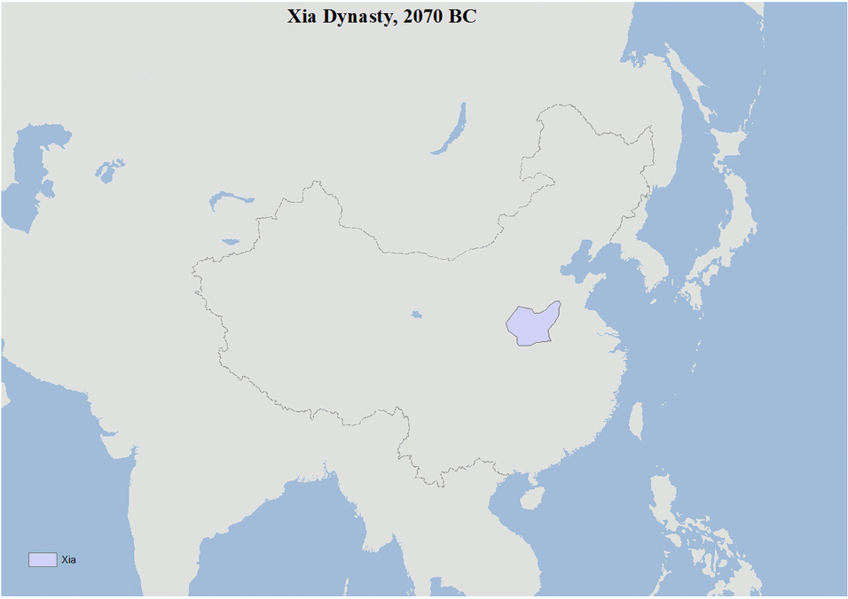
Lãnh thổ ước đoán do các triều đại và nhà nước Trung Quốc khác nhau kiểm soát trong lịch sử.

Slide 5
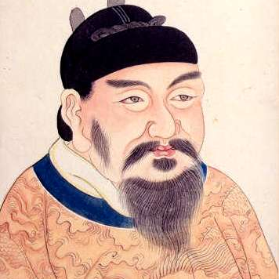
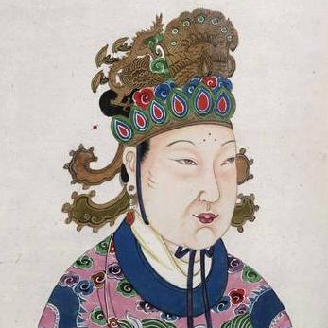
Con biết gì về hai nhân vật này?
Đường Cao Tông (628 - 683)
Võ Tắc Thiên
(624 - 705)
Hai người đã đồng trị vì nhà Đường trong một thời gian dài và cùng được gọi là Nhị Thánh.

Slide 6
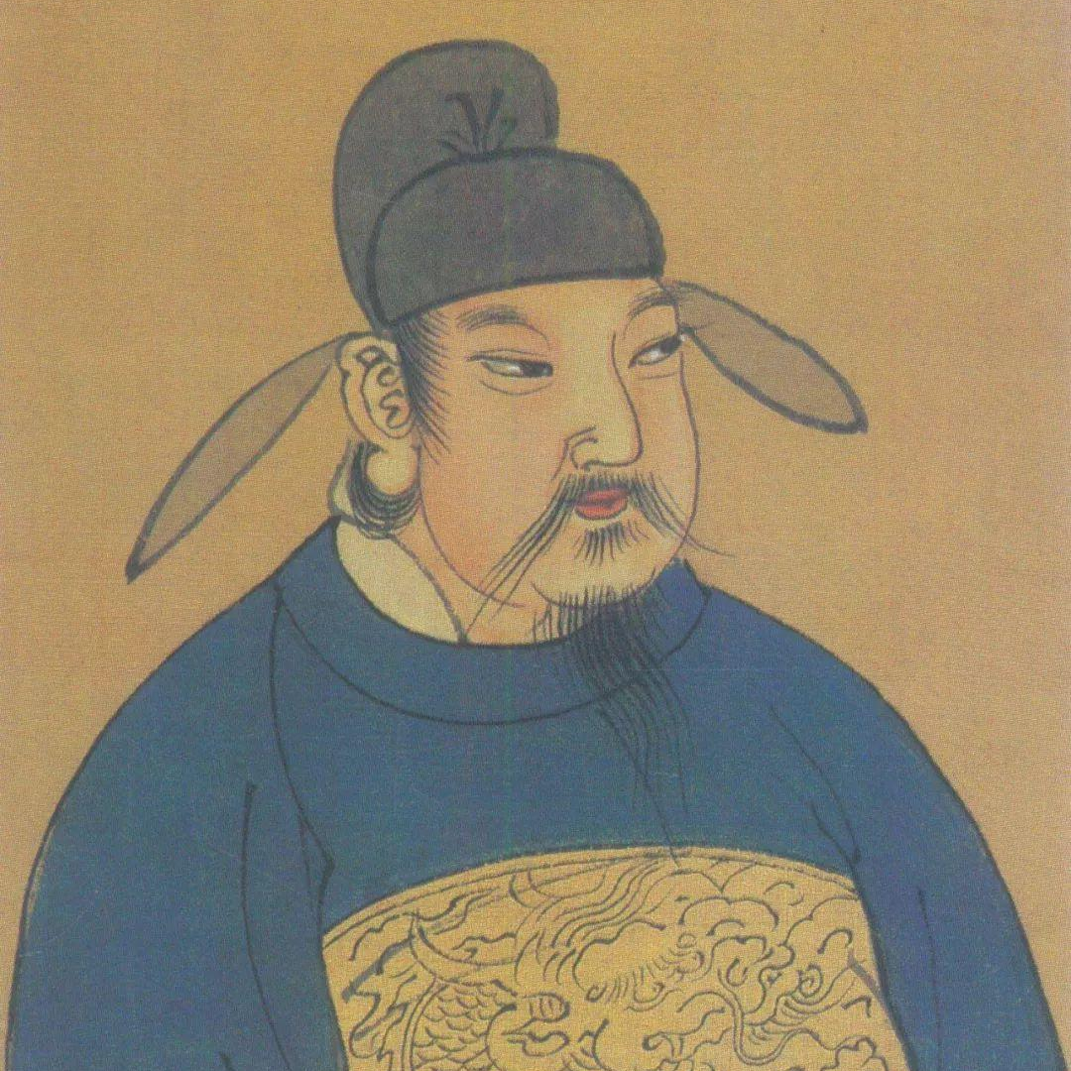
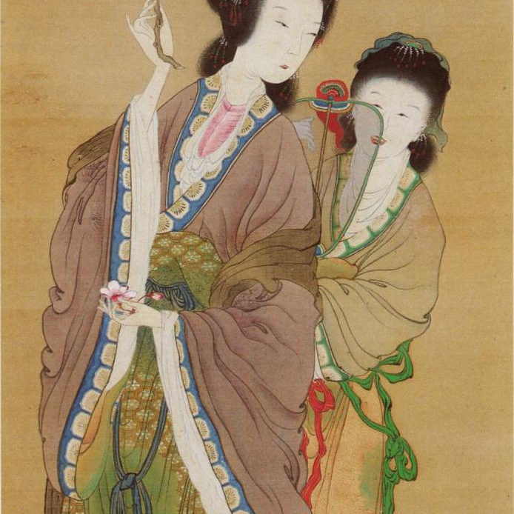
Con biết gì về hai nhân vật này?
Đường Huyền Tông (685 - 782)
Dương Quý Phi
(719 - 756)
Trong thời gian Đường Huyền Tông nắm quyền, nhà Đường bước vào thời thịnh trị kéo dài hơn 30 năm, gọi là Khai Nguyên thịnh thế (開元盛世). Tuy nhiên về cuối đời, Đường Minh Hoàng sinh ra u mê xa xỉ, mê đắm trong tửu sắc, không chú ý đến nền chính trị ngày càng bại hoại suy vi.

Slide 7
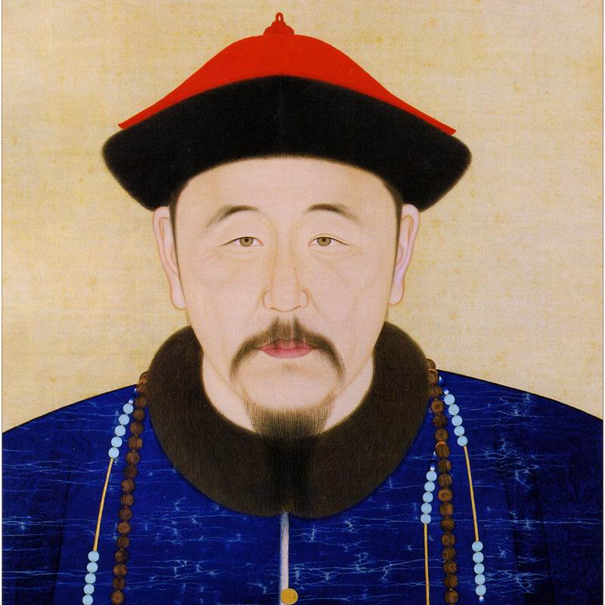
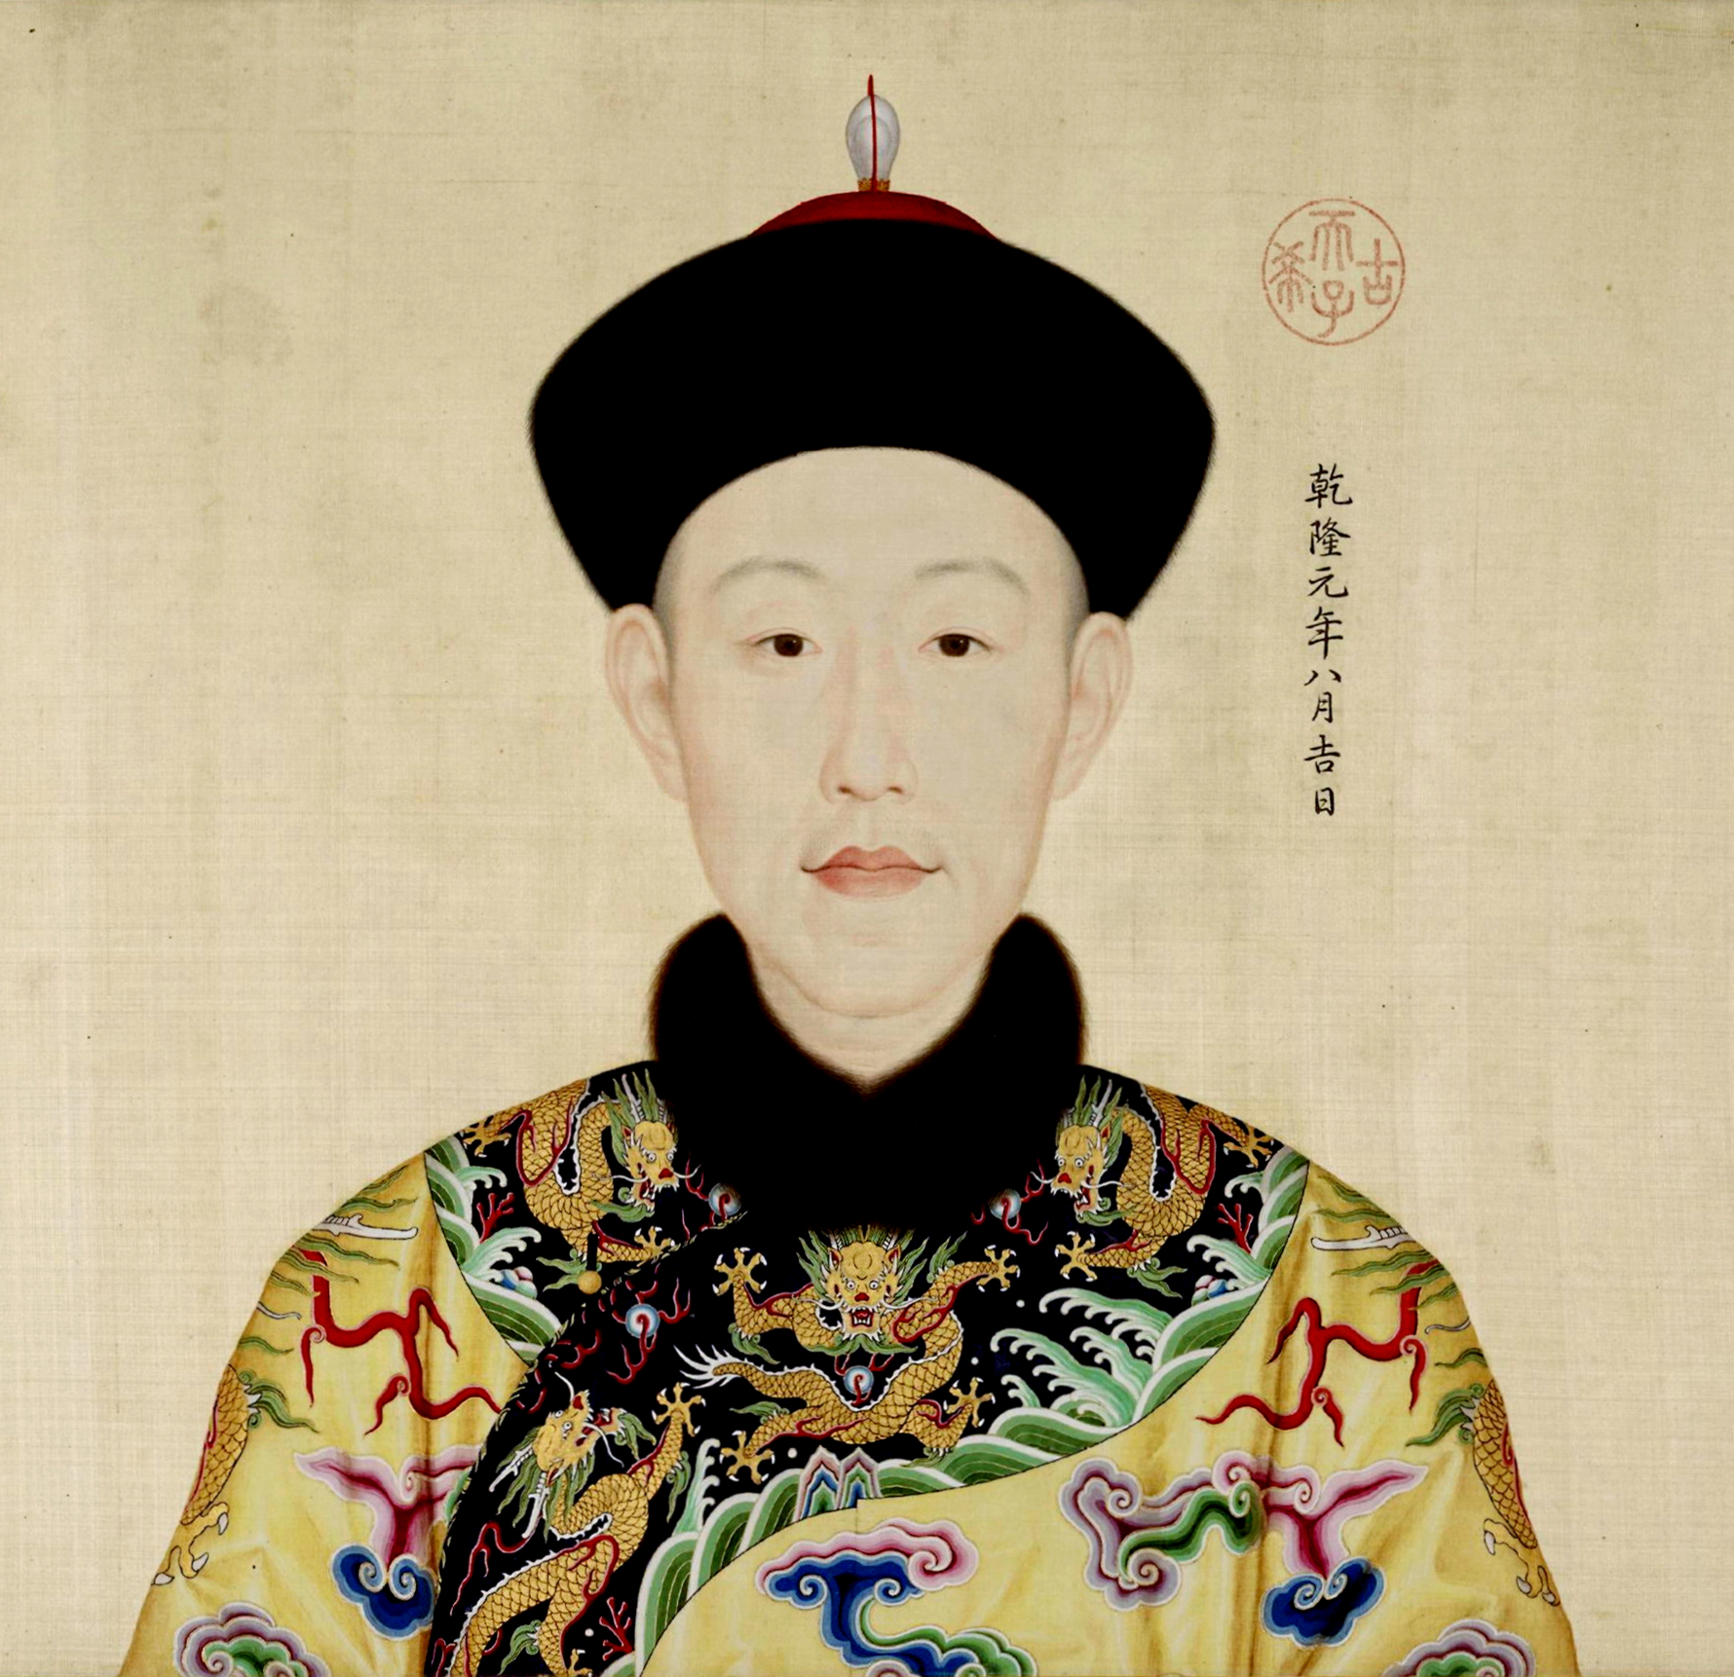
Con biết gì về hai nhân vật này?
Khang Hi
(1654 - 1722)
Càn Long
(1735 - 1796)
"Khang – Càn thịnh thế", là thời kỳ phát triển đỉnh cao của nhà Thanh, là một trong những thời kỳ huy hoàng nhất của các vương triều phong kiến trong lịch sử Trung Quốc.

Slide 8
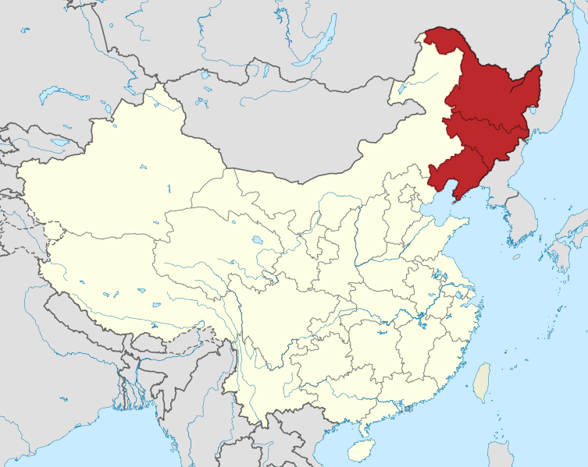
Mãn Châu (Đông Bắc Trung Quốc)

Slide 9
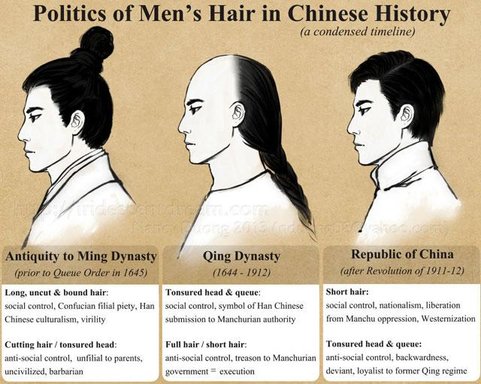
Kiểu tóc của nam giới Trung Quốc thời Minh - Thanh - hiện đại

Slide 10
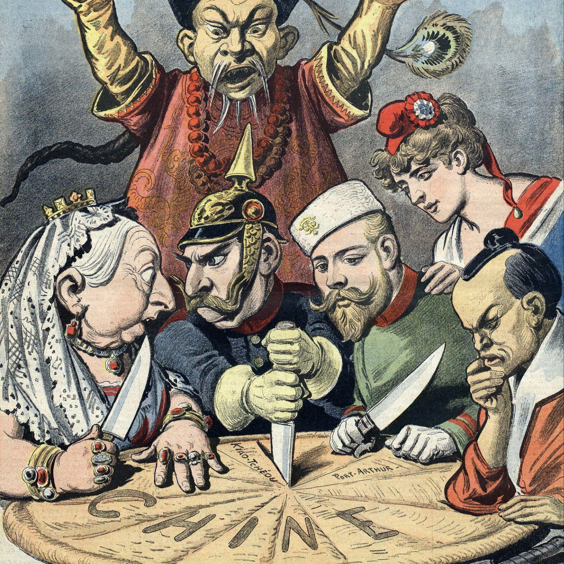
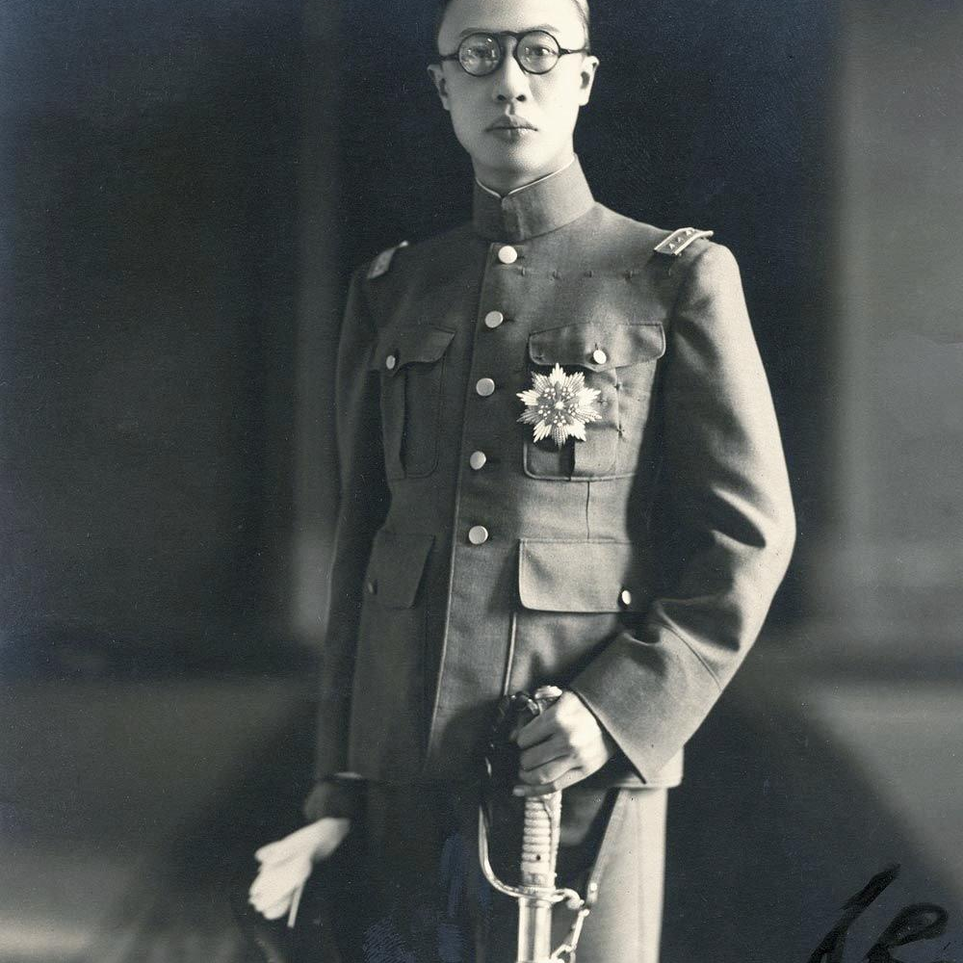
Con biết gì về hai hình ảnh này?
“Miếng bánh ngọt Trung Quốc”
Phổ Nghi
(1906 - 1967)

Slide 11
1. Tiến trình phát triển của lịch sử Trung Quốc từ thế kỉ VII đến giữa thế kỉ XIX
- Cuối nhà Tùy, tình hình rối ren, năm 618 Lý Uyên xưng Hoàng đế, đặt tên nước là Đường.
- Năm 847, cuộc khởi nghĩa nông dân do Hoàng Sào lãnh đạo làm nhà Đường suy sụp.
- Đến năm 960, Triệu Khuông Dẫn dẹp tan các thế lực phong kiến đối lập, lập ra nhà Tống.
- Đầu thế kỉ XIII, Thành Cát Tư Hãn lên ngôi Đại Hãn, tiến đánh Bắc Trung Quốc. Sau đó Hốt Tất Liệt lên ngôi Hoàng đế, thiết lập triều Nguyên ở Trung Quốc vào năm 1279.
- Giữa thế kỉ XIV, Chu Nguyên Chương, lãnh tụ của phong trào nông dân, lật đổ nhà Nguyên, lên ngôi Hoàng đế, lập ra nhà Minh vào năm 1368.
- Năm 1644, tộc người Mãn ở phương Bắc kéo vào xâm lược nước Minh, lập ra nhà Thanh (1644 - 1911).

Slide 12




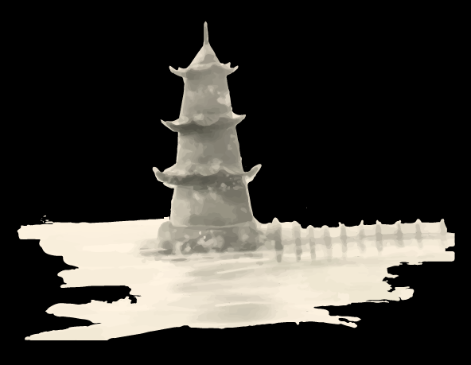


02
Trung Quốc dưới thời Đường

Slide 13
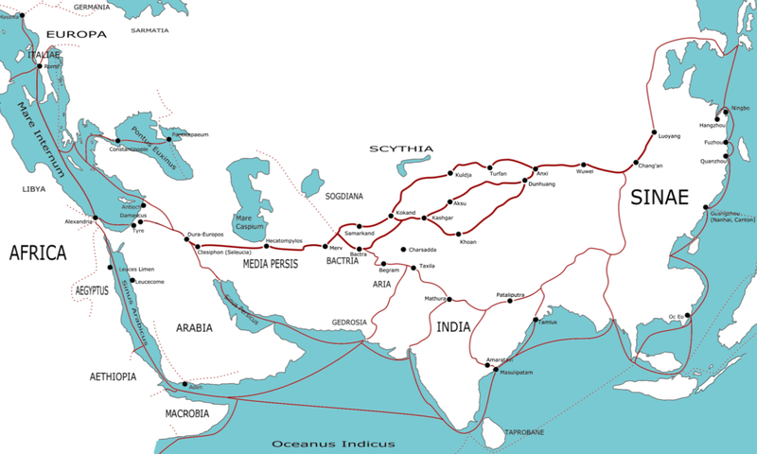

Slide 14
2. Trung Quốc dưới thời Đường
- Về chính trị:
- Về kinh tế:
+ Bộ máy nhà nước được hoàn chỉnh, mở khoa thi chọn người tài để tuyển dụng làm quan.
+ Các hoàng đế thời Đường tiếp tục chính sách bành trướng, mở rộng lãnh thổ,...
+ Nhà nước thực hiện chính sách giảm thuế, quân điền, nhiều kỹ thuật canh tác mới được áp dụng. Nông nghiệp có bước phát triển.
+ Thủ công nghiệp phát triển. Nhiều thành thị xuất hiện và ngày càng phồn thịnh.
+ Thương nghiệp phát triển mạnh.

Slide 15
03
Sự phát triển kinh tế thời Minh - Thanh

Slide 16
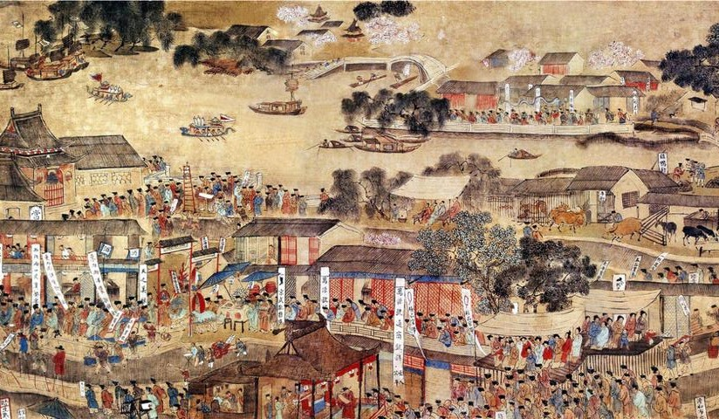

Slide 17
3. Sự phát triển kinh tế thời Minh - Thanh
- Nông nghiệp có những bước tiến về kỹ thuật gieo trồng, diện tích trồng trọt vượt xa thời kỳ trước, sản lượng lương thực tăng nhiều,...
- Thủ công nghiệp và thương nghiệp thời Minh - Thanh có bước phát triển vượt bậc:
+ Hình thành những xưởng thủ công tương đối lớn, thuê nhiều nhân công và sản phẩm rất đa dạng.
+ Nhiều thành thị trở nên phồn thịnh.
- Đến thời Minh - Thanh, mầm mống kinh tế tư bản chủ nghĩa đã xuất hiện nhưng còn nhỏ bé, chưa đủ sức tạo nên ảnh hưởng, chi phối mạnh mẽ đối với nền kinh tế - xã hội Trung Quốc.

Slide 18
04
Những thành tựu chủ yếu của văn hoá Trung Quốc từ thế kỉ VII đến giữa thế kỉ XIX

Slide 19
a) Tư tưởng, tôn giáo
b) Sử học, văn học
c) Kiến trúc, điêu khắc
Nho giáo đã trở thành hệ tư tưởng chính thống của chế độ phong kiến Trung Quốc, Phật giáo tiếp tục thịnh hành nhất dưới thời Đường.
- Từ thời Đường, các cơ quan chép sử được thành lập, nhiều bộ sử lớn được biên soạn.
- Thời Đường, xuất hiện nhiều nhà thơ nổi tiếng.
- Từ thời Nguyên đến thời Thanh, xuất hiện nhiều tiểu thuyết đồ sộ, có ảnh hưởng sâu sắc đến văn học các nước khác.
- Các triều đại phong kiến đã xây dựng nhiều cung điện cổ kính, nổi tiếng với phong cách đặc sắc.
- Những bức hoạ đạt tới đỉnh cao, tượng Phật được chạm khắc tinh xảo, sinh động.

